Slide 1
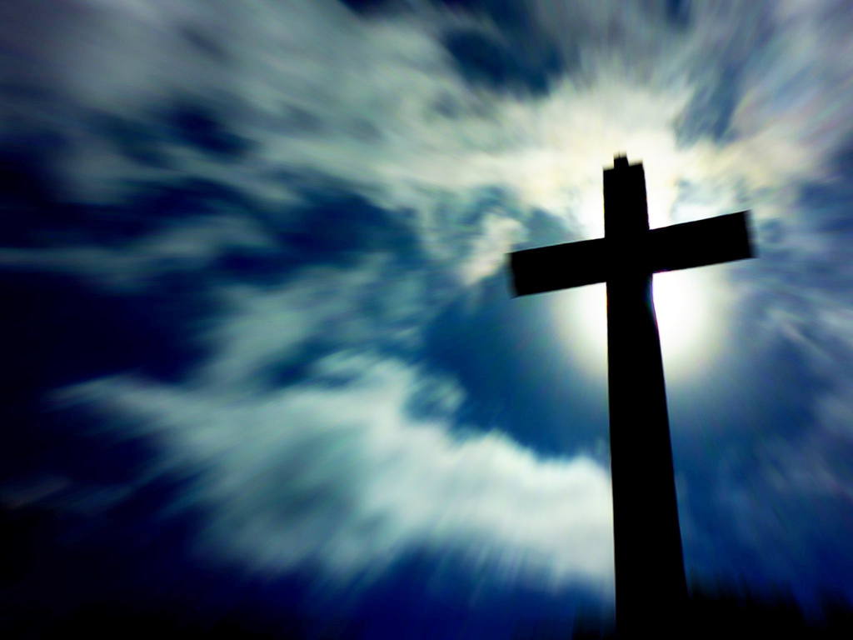
FF 10
Mivavaka aho satria

Slide 2
1) Miloatra avy ao am-poko Ny tonom-bavako Maneho ny fanajako Sy ny fankatoavako

Slide 3
Ny Tompoko tsitoha Nitahy hatrizay Hatramin’ny taloha Sy ho mandrakizay.

Slide 4
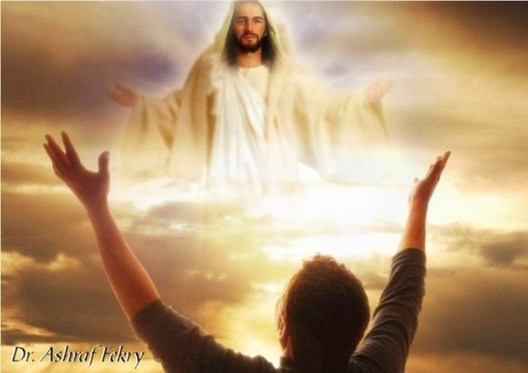
Mivavaka aho satria tena mino, Mino sy Mankato, Manaja sady tia an’Andriamanitro ;

Slide 5
Mivavaka aho satria tena faly, Faly sy manantena Ny avotra omena mandrakizay Doria.

Slide 6
2) Mibahana ato am-poko Fanahin’i Kristy ; Mitaiza tsy miato ka mahafaly erý ;

Slide 7
Manesika ahy hivoatra Hiasa be kokoa, Ka ataony tafahoatra Ny hasoavako.

Slide 8
Mivavaka aho satria tena mino, Mino sy Mankato, Manaja sady tia an’Andriamanitro ;

Slide 9
Mivavaka aho satria tena faly, Faly sy manantena Ny avotra omena mandrakizay Doria.

